Slide 1
java基础

Slide 2
本章目标
能够计算二进制和十进制数之间的转换
能够使用常见的dos命令
理解java语言的跨平台实现原理
理解JDK和JRE的组成和作用
能够配置环境变量PATH
能够编写HelloWorld程序编译并执行

Slide 3
1.1 开发前言

Slide 4
1.1 java语言概述
（1）什么是java语言
java语言是sun公司在1995年推出的高级的编程语言
编程语言是计算机语言
人们可以使用编程语言对计算机下达指令
计算机可以根据指令完成人们需要的功能

Slide 5
1.1 java语言概述
（2）java语言的发展史
1995年sun公司发布j2ee 1.0 版本
1997年sun公司发布j2ee 1.1 版本
1998年sun公司发布j2ee 1.2 版本
2000年sun公司发布j2ee 1.3 版本
2002年sun公司发布j2ee 1.4 版本
2004年sun公司发布j2ee 1.5 版本
2006年sun公司发布java 1.6 版本

Slide 6
1.1 java语言概述
（2）java语言的发展史
2006年sun公司发布java 1.6 版本
2009年sun公司发布java 1.7 版本
2014年sun公司发布java 1.8 版本
2017年sun公司发布j2ee 9.0 版本
2018年sun公司发布j2ee 11.0 版本
2019年sun公司发布j2ee 12.0 版本
2019年sun公司发布j2ee 13 版本

Slide 7
1.1 java语言概述
（3）java语言能做什么
Java语言主要应用在互联网程序的开发领域。
常见的互联网程序如天猫、京东、58招聘、网银系统等
以及服务器后台处理大数据的存储、查询、数据挖掘等也有很多应用

Slide 8
1.1 java语言概述
（4）java的版本
自从sun公司推出java以来，就力图使之无所不能。Java发展至今，按照应用范围分为3个版本，即java SE 、java EE和java ME。
java SE ：它允许开发和部署在桌面、服务器、嵌入式环境和实时环境中使用的 Java 应用程序。java EE ：企业版本帮助开发和部署可移植、健壮、可伸缩且安全的服务器端 Java 应用程序
java ME ：Java ME 为在移动设备和嵌入式设备（比如手机、PDA、电视机顶盒和打印机）上运行的应用程序提供一个健壮且灵活的环境

Slide 9
1.1 java语言概述
（5）java 语言的面向对象特性
简单
面向对象
分布式
可移植性
解释性
安全性
健壮性
多线程
高性能
多态

Slide 10
1.1 java语言概述
（6）怎么学好java
明确学习目标和大的方向。
不要查看太多的书，找一本相关的基础书系统的学习。
了解设计模式
掌握基本的语言结构，借助开发工具的代码辅助功能，完成代码的录入
多实践，多思考，多请教。
不要急躁，遇事要冷静，保持清醒的头脑才能分析和解决问题。
多阅读别人的源代码
多查资料，做足准备工作。

Slide 11
1.2 计算机基础知识

Slide 12
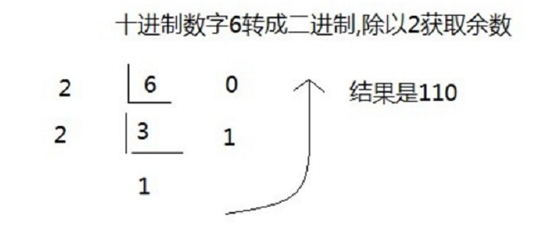
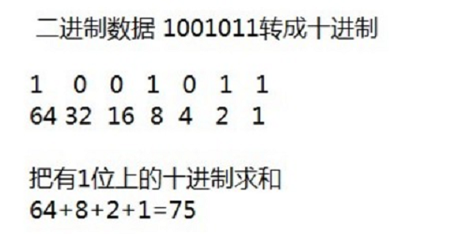
1.2 计算机基础知识
（1）什么是二进制
计算机中的数据不同与人们生活中的数据，都是采用十进制，计算机中全部采用二进制数表示，他包含0、1两个字符，逢二进一，1+1=10，每个0或者每个1叫做bit（比特）。
十进制数据转换成二进制：以除以2获得余数的方式
二进制转换成十进制：使用8421编码方式

Slide 13
1.2计算机基础知识
（2）字节
字节是我们常见的计算机中最小的存储单位，计算机存储任何类型的数据，都是通过字节的方式存储的，右键点击文件属性，可以查看文件的字节大小。
8个bit（二进制）表示1个字节写成1byte或者1b
8 bit=1B
1024 B=1KB
1024KB=1MB
1024MB=1GB
1024GB=1TB
一个汉字表示两个字节

Slide 14
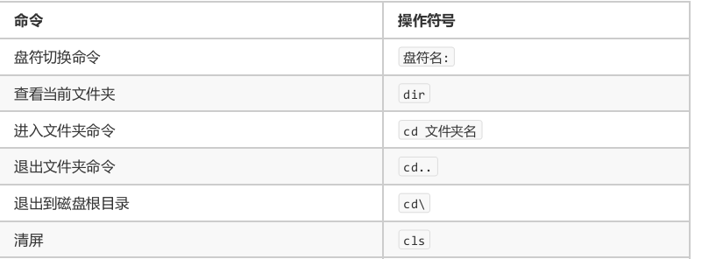
1.2 计算机基础知识
（3）常用的DOS指令
学习java语言的开始，要学习一些常用的DOS命令，会非常有帮助的。
DOS是最早的操作系统，被window取代
对于开发人学来说，目前需要DOS完成一些事情，因此需要掌握一些必要的命令。
进入dos窗口的操作 cmd
注册列表 regedit

Slide 15
1.3 java语言开发环境搭建

Slide 16
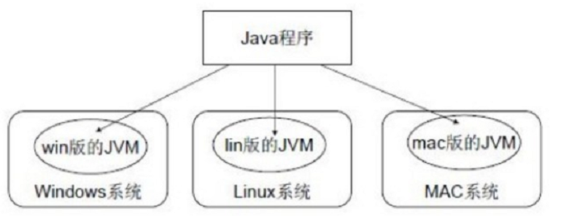
1.3 开发环境
（1）java虚拟机——jvm
JVM ： java虚拟机简称jvm，是运行所有java程序的假想计算机，是java程序的运行环境，是java最据吸引力的特性之一，所有编写的java代码，都运行在jvm之上。
跨平台： 任何软件的运行，都必须要运行在操作系统之上，而不同的电脑有不同的操作系统，java可以运行在任何的系统之上，这就是java的跨平台特性，但是该特性必须有jvm实现，编写的所有java程序都运行在jvm上，而jvm运行在操作系统上。

Slide 17
1.3 java开发环境
（2）Jdk和jre的区别
Jre 是java程序的运行环境，包含虚拟机和运行程序所需要的核心类库。如果想运行已有的程序只需要安装jre即可
Jdk 是java程序开发工具包，包含jre和开发人员使用的工具。如果想开发全新的java程序，必须安装jdk。

Slide 18
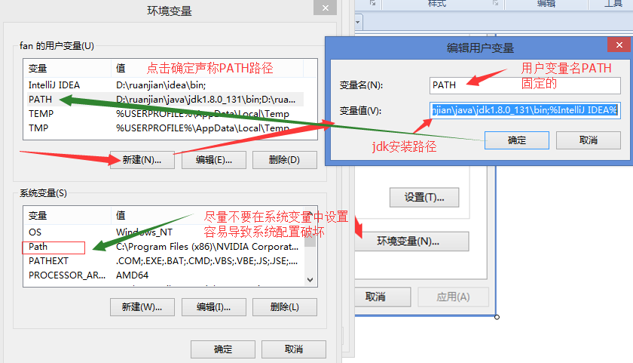
1.3 java开发环境
（3）配置环境变量
找到计算机，在计算机上鼠标右击，选择属性，选择高级系统设置
高级选择卡，点击环境变量
点击新建，创建环境变量，输入变量名PATH，变量的值输入jdk的安装路径，点击所有的确定按钮，环境变量的配置就完成了。
环境变量配置完成后，重新开始DOS命令行，在任意目录下输入javac命令

Slide 19
1.4 编写第一个java程序

Slide 20
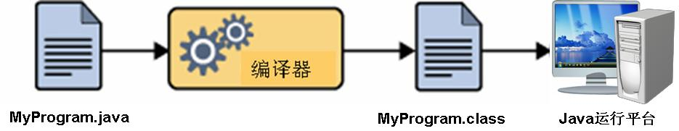
(1)程序开发步骤说明
Java程序的开发分成三个步骤完成，分别是： 编写、编译、运行
1、编写源程序
2、编译源程序
3、运行

Slide 21
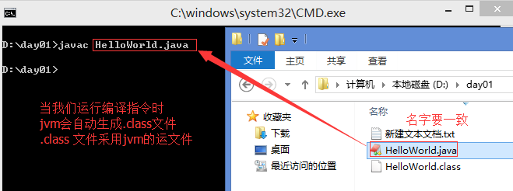
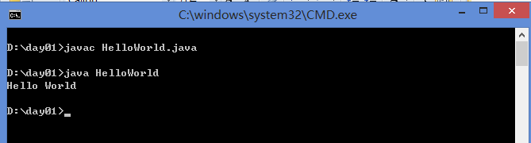
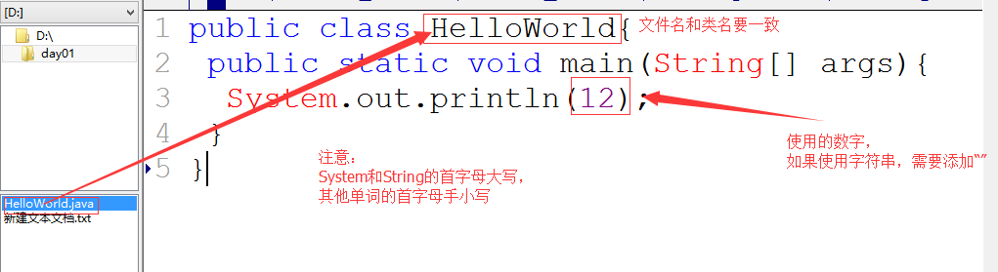
(2)编程java源程序
使用记事本编辑源程序，以.java为后缀名保存
使用javac命令编译.java文件，生成.class文件
使用java命令运行.class文件，输出程序结果

Slide 22
(3)Java程序的结构
外层框架
Java入口程序框架
public class HelloWorld {
public static void main(String[ ] args) {
System.out.println("Hello World!!!");
}
}
编写代码

Slide 23
(3)Java程序的结构
分析
类名与文件名完全一样
关键字
main()方法四要素必不可少
public class HelloWorld {
public static void main(String[ ] args ) {
System.out.println("Hello World!!!");
}
}
main()方法是
Java程序执行的入口点
从控制台输出信息
{ 和 }一一对应，缺一不可

Slide 24
(4)从控制台输出信息
System.out.println ()
System.out.print ()
System.out.println("我换行!!");
System.out.print("我不换行!!!");

